Slide 1

ỦY BAN NHÂN DÂN QUẬN LONG BIÊN
TRƯỜNG TIỂU HỌC ÁI MỘ B
KĨ THUẬT 5
sử dụng tủ lạnh
(TIẾT 1)

Slide 2

YÊU CẦU CẦN ĐẠT
Trình bày được tác dụng của tủ lạnh trong gia đình.
Nhận biết được vị trí, vai trò các khoang khác nhau trong tủ lạnh.

Slide 3
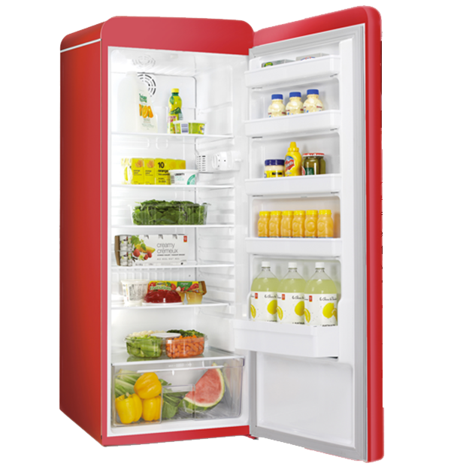
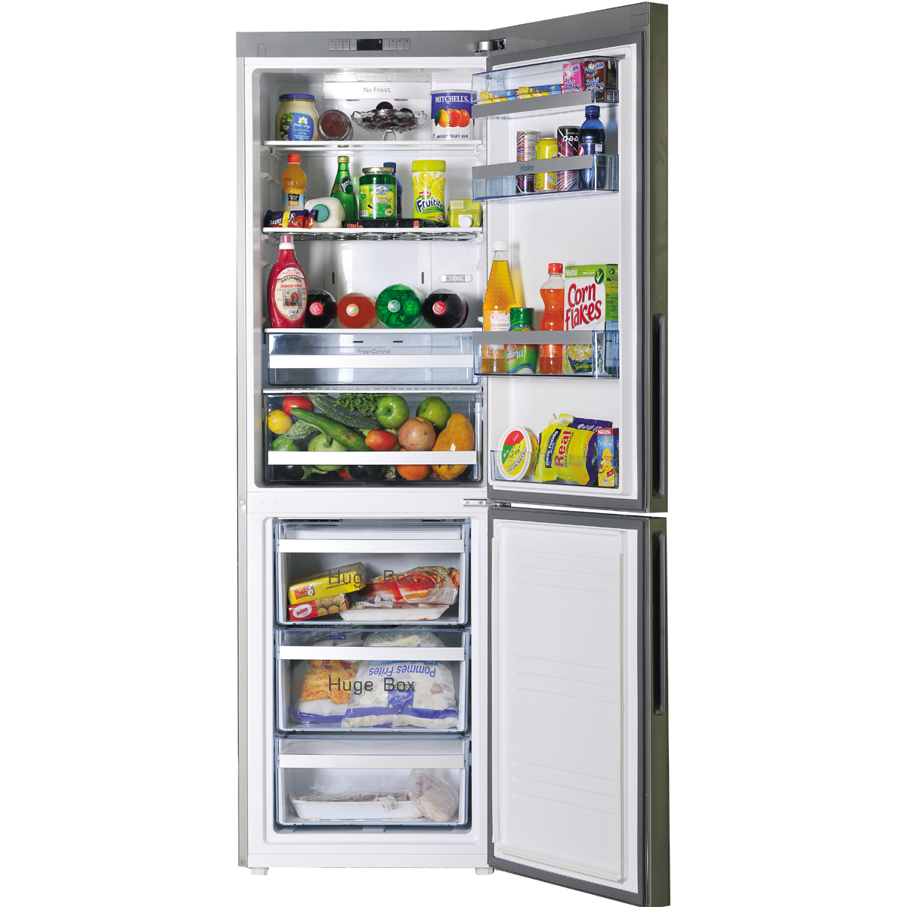
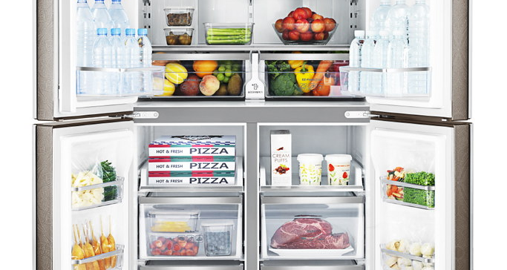
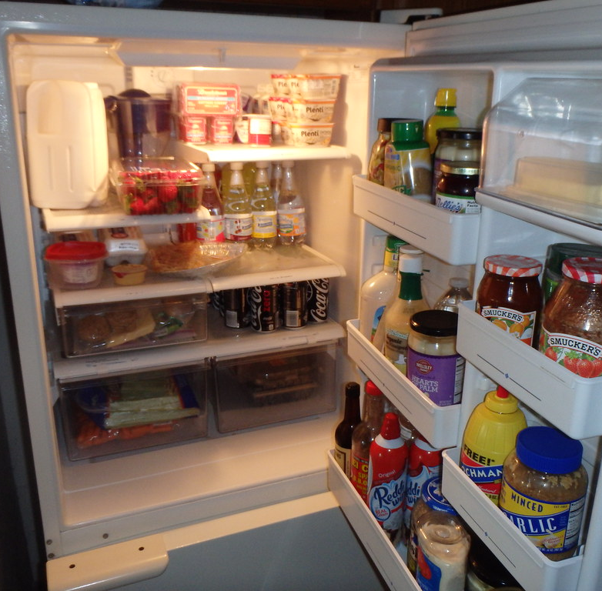
Hoạt động 1: Tác dụng của tủ lạnh
Em hãy quan sát hình ảnh, nêu tác dụng của tủ lạnh?

Slide 4
TÁC DỤNG CỦA TỦ LẠNH
- Tủ lạnh giúp dự trữ và bảo quản thực phẩm trong thời gian dài, luôn tươi lâu, đảm bảo dưỡng chất.
- Trữ đông các loại thực phẩm tươi sống (thịt, cá,....) ở ngăn đông luôn tươi ngon.
- Có thể làm đá uống nước và làm mát nước.
- Tiết kiệm thời gian đi chợ mỗi ngày.

Slide 5
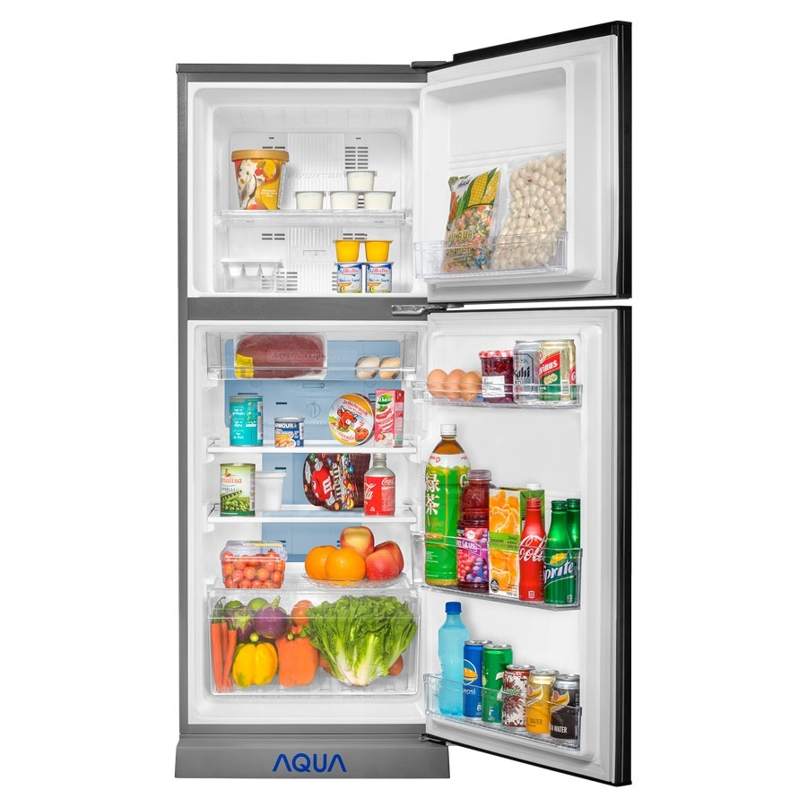
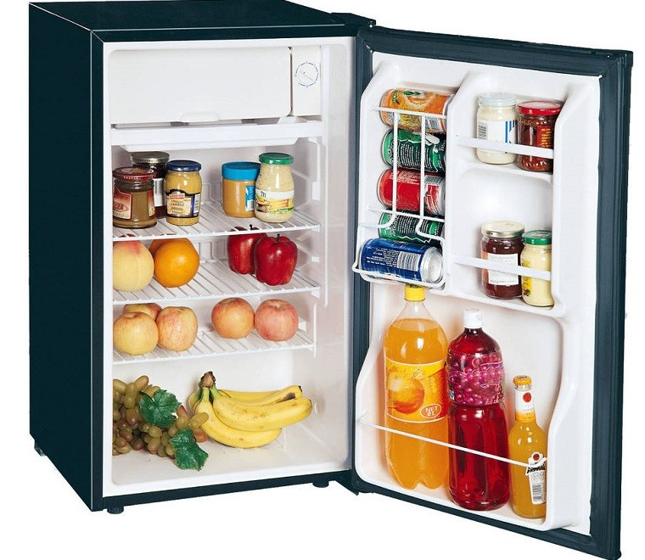
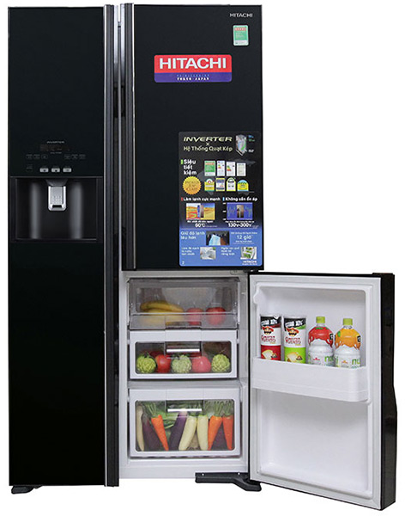
PHÂN LOẠI TỦ LẠNH
* Theo số buồng: 1 buồng, 2 buồng, 3 buồng
* Theo dung tích: từ 40 lít đến 500 lít
* Theo số sao (nhiệt độ thấp nhất trong tủ có thể làm lạnh được):
1 sao (*): nhiệt độ thấp nhất trong tủ có thể làm lạnh được -6⁰C
2 sao (**): nhiệt độ thấp nhất trong tủ có thể làm lạnh được -12⁰C
3 sao (***): nhiệt độ thấp nhất trong tủ có thể làm lạnh được -18⁰C
* Theo phương pháp làm lạnh:
Tủ trực tiếp: không có quạt gió
Tủ gián tiếp: có quạt gió

Slide 6
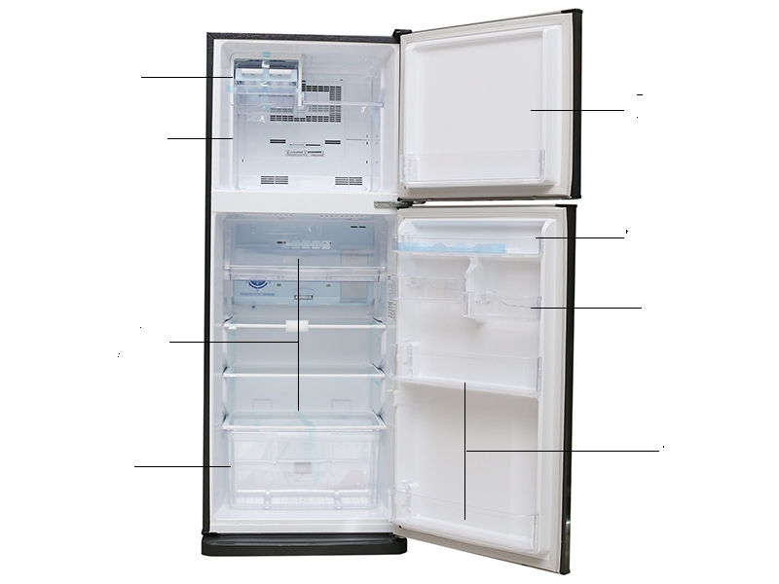
Hãy chọn các từ ngữ chỉ tên gọi các khoang cho phù hợp với hình ảnh và nêu vai trò của các khoang chứa?
Hoạt động 2:
Vị trí, vai trò các khoang trong tủ lạnh.
Ngăn đá
1
Ngăn mát thực phẩm sống
2
Ngăn mát
7
3
Ngăn đựng rau củ
Ngăn làm đá
4
Ngăn đựng chai lọ
5
6
Ngăn tủ đá

Slide 7
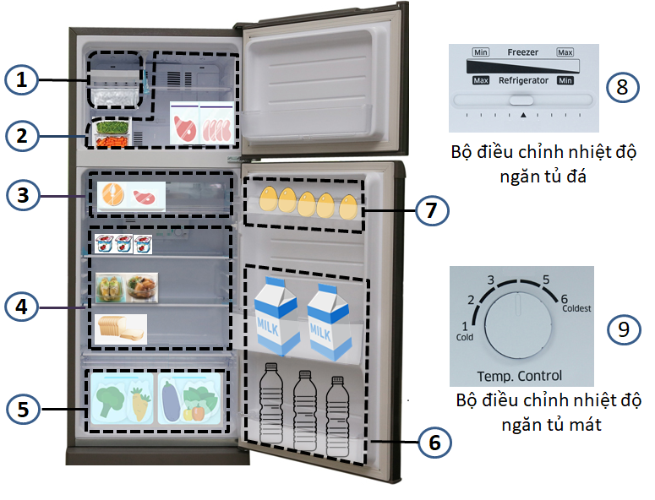
Ngăn làm đá (1): giúp tạo ra những viên nước đá, để riêng tách biệt với khu chứa thực phẩm sống.
Ngăn tủ đá (2): bảo quản thực phẩm tươi sống như thịt, cá, hải sản dài ngày.
Ngăn tủ mát :
Ngăn mát thực phẩm sống (3): bảo quản thực phẩm tươi sống sử dụng trong ngày.
Ngăn mát (4): bảo quản thực phẩm đã chế biến sử dụng ngắn ngày hoặc thức ăn sử dụng cho bữa ăn sau…
- Ngăn đựng rau củ (5): bảo quản rau củ quả được tươi lâu.
- Ngăn đựng chai lọ ở cửa ngăn mát (6): bảo quản chai, lọ thường xuyên lấy như nước, sữa…
Ngăn đựng trứng (7): bảo quản các loại trứng gia cầm.
Bộ phận điều chỉnh nhiệt độ: điều chỉnh nhiệt độ làm lạnh ở ngăn tủ đá (8) và ngăn tủ mát (9) phù hợp với thực phẩm có trong tủ.

Slide 8
GHI NHỚ
Tủ lạnh giúp dự trữ và bảo quản thực phẩm trong thời gian dài, luôn tươi lâu, đảm bảo dưỡng chất.
Tủ lạnh thường có nhiều ngăn chứa thực phẩm với nhiệt độ làm lạnh khác nhau:

Slide 9

Dặn dò:
Chia sẻ kiến thức với người thân.
Tìm hiểu cách sắp xếp bảo quản tủ lạnh đúng cách.

Slide 10

CHÀO TẠM BIỆT CÁC EM.
CHÚC CÁC EM CHĂM NGOAN, HỌC TỐT.

